Slide 1

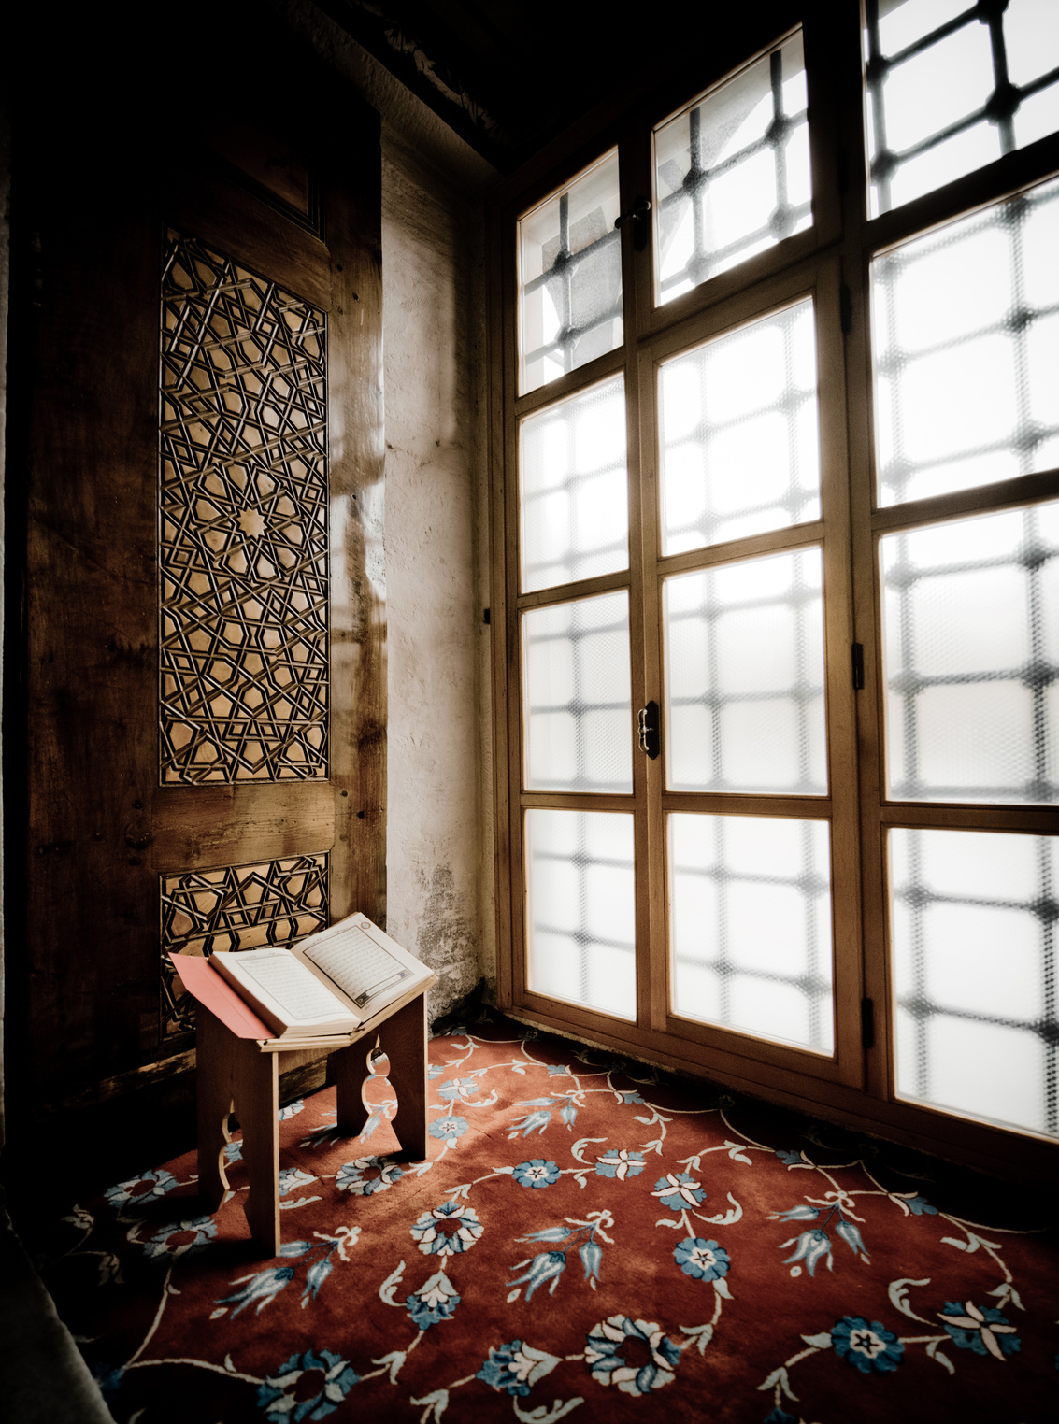
AL-QURAN /
STUDI AL-QURAN
Sistem Informasi
15
Arif Marsal, Lc., MA

Slide 2
MUHKAM DAN MUTASYABIH
Muhkam secara lugawi berasal dari kata hakama, hukm berarti memutuskan antara dua hal atau lebih perkara, maka hakim adalah orang yang mencegah yang zalim dan memisahkan dua pihak yang sedang bertikai. Sedangkan muhkam adalah sesuatu yang kokoh, jelas, fasih dan membedakan antara yang hak dan batil. Ihkam al-Kalam berarti mengokohkan perkataan dengan memisahkan berita yang benar dari yang salah, dan urusan yang lurus dari yang sesat. Jadi, kalam muhkam adalah perkataan yang seperti itu sifatnya.
Dengan pengertian inilah Allah mensifati al-Qur’an bahwa seluruhnya adalah muhkam, sebagaimana ditegaskan dalam firman-Nya:
Artinya, “Alif laam raa, (Inilah) suatu Kitab yang ayat-ayatNya disusun dengan rapi serta dijelaskan secara terperinci, yang diturunkan dari sisi (Allah) yang Maha Bijaksana lagi Maha Tahu.” (QS. Hud [11]: 1)
Artinya, “Alif laam raa. Inilah ayat-ayat Al Qur’an yang mengandung hikmah.” (QS. Yunus [10]: 1).

Slide 3
Mutasyabih secara bahasa berarti tasyabuh (bila salah satu dari dua hal serupa dengan yang lain), dan syubhah (keadaan dimana salah satu dari dua hal itu tidak dapat dibedakan dari yang lain karena adanya kemiripan diantara keduanya secara konkrit maupun abstrak. Maksudnya: sebagian buah-buahan surga itu serupa dengan sebagian yang lain dalam hal warna, tidak dalam hal rasa dan hakikat. Dikatakan pula mutasyabih adalah mutamasil (sama) dalam perkataan dan keindahan. Jadi, tasyabuh al-kalam adalah kesamaan dan kesesuaian perkataan, karena sebagiannya membetulkan sebagian yang lain.
Dengan pengertian inilah Allah mensifati “al-Qur’an itu seluruhnya mutasyabih,” maksudnya al-Qur’an itu sebagian kandungannya serupa dengan sebagian yang lain dalam kesempurnaan dan keindahannya, dan sebagiannya membenarkan sebagian yang lain serta sesuai pula maknanya.

Slide 4
MACAM-MACAM AYAT MUTASYABIHAT
  Ayat-ayat mutasyabihat yang tidak dapat diketahui oleh seluruh umat manusia, kecuali Allah SWT. contohnya, seperti Dzat Allah SWT, hakikat sifat-sifat-Nya, waktu datangnya hari kiamat, dan sebagainya.
  Ayat-ayat yang mutasyabihat yang dapat diketahui oleh semua orang dengan jalan pembahasan dan pengkajian yang mendalam. Contoh, seperti merinci yang mujmal, menentukan yang musytarak, mengkayyidkan yang mutlak, menertibkan yang kurang tertib, dan sebagainya.
  Ayat mutasyabihat yang hanya dapat diketahui oleh para pakar ilmu bukan oleh semua orang. Termasuk urusan yang hanya diketahui oleh Allah.

Slide 5
SIKAP PARA ULAMA TERHADAP AYAT-AYAT MUHKAM DAN MUTASYABIH
  Madzhab Salaf, yaitu para ulama yang mempercayai dan mengimani ayat-ayat mutasyabih dan menyerahkan sepenuhnya kepada Allah (tafwidh ilallah). Mereka menyucikan Allah dari pengertian lahir yang mustahil bagi Allah dan mengimaninya sebagaimana yang diterangkan Al-Qur’an.
  Madzhab Khalaf, yaitu para ulama yang berpendapat perlunya menakwilkan ayat-ayat mutasyabih yang menyangkut sifat Allah sehingga melahirkan arti yang sesuai dengan keluhuran Allah. Mereka umumnya berasal dari kalangan ulama muta’akhirin

Slide 6
HIKMAH AYAT-AYAT MUHKAMAT
  Menjadi rahmat bagi manusia, khususnya orang kemampuan Bahasa Arabnya lemah. Dengan adanya ayat-ayat muhkam yang sudah jelas arti maksudnya, sangat besar arti dan faedahnya bagi mereka.
  Memudahkan bagi manusia mengetahui arti dan maksudnya. Juga memudahkan bagi mereka dalam menghayati makna maksudnya agar mudah mengamalkan pelaksanaan ajaran-ajarannya.
  Mendorong umat untuk giat memahami, menghayati, dan mengamalkan isi kandungan Al-Quran, karena lafal ayat-ayatnya telah mudah diketahui, gampang dipahami, dan jelas pula untuk diamalkan.
  Menghilangkan kesulitan dan kebingungan umat dalam mempelajari isi ajarannya, karena lafal ayat-ayat dengan sendirinya sudah dapat menjelaskan arti maksudnya, tidak harus menuggu penafsiran atau penjelasan dari lafal ayat atau surah yang lain.

Slide 7
HIKMAH AYAT-AYAT MUTASYABIHAT
  Memperlihatkan kelemahan akal manusia. Akal sedang dicoba untuk meyakini keberadaan ayat-ayat mutasyabih sebagaimana Allah memberi cobaan pada badan untuk beribadah. Seandainya akal yang merupakan anggota badan paling mulia itu tidak diuji, tentunya seseorang yang berpengetahuan tinggi akan menyombongkan keilmuannya sehingga enggan tunduk kepada naluri kehambaannya. Ayat-ayat mutasyabih merupakan sarana bagi penundukan akal terhadap Allah karena kesadaraannya akan ketidakmampuan akalnya untuk mengungkap ayat-ayat mutasyabih itu.
  Teguran bagi orang-orang yang mengutak-atik ayat-ayat mutasybih. Sebagaimana Allah menyebutkan wa ma yadzdzakkaru ila ulu al-albab sebagai cercaan terhadap orang-orang yang mengutak-atik ayat-ayat mutasyabih. Sebaliknya Allah memberikan pujian bagi orang-orang yang mendalami ilmunya, yakni orang-orang yang tidak mengikuti hawa nafsunya untuk mengotak-atik ayat-ayat mutasyabih sehingga mereka berkata rabbana la tuzighqulubana. Mereka menyadari keterbatasan akalnya dan mengharapkan ilmu ladunni
  Membuktikan kelemahan dan kebodohan manusia. Sebesar apapun usaha dan persiapan manusia, masih ada kekurangan dan kelemahannya. Hal tersebut menunjukkan betapa besar kekuasaan Allah SWT, dan kekuasaan ilmu-Nya yang Maha Mengetahui segala sesuatu.
  Memperlihatkan kemukjizatan Al-Quran, ketinggian mutu sastra dan balaghahnya, agar manusia menyadari sepenuhnya bahwa kitab itu bukanlah buatan manusia biasa, melainkan wahyu dari Allah SWT.
  Mendorong kegiatan mempelajari disiplin ilmu pengetahuan yang bermacam-macam.

Slide 8
HIKMAH AYAT-AYAT MUTASYABIHAT
  Memperlihatkan kelemahan akal manusia. Akal sedang dicoba untuk meyakini keberadaan ayat-ayat mutasyabih sebagaimana Allah memberi cobaan pada badan untuk beribadah. Seandainya akal yang merupakan anggota badan paling mulia itu tidak diuji, tentunya seseorang yang berpengetahuan tinggi akan menyombongkan keilmuannya sehingga enggan tunduk kepada naluri kehambaannya. Ayat-ayat mutasyabih merupakan sarana bagi penundukan akal terhadap Allah karena kesadaraannya akan ketidakmampuan akalnya untuk mengungkap ayat-ayat mutasyabih itu.
  Teguran bagi orang-orang yang mengutak-atik ayat-ayat mutasybih. Sebagaimana Allah menyebutkan wa ma yadzdzakkaru ila ulu al-albab sebagai cercaan terhadap orang-orang yang mengutak-atik ayat-ayat mutasyabih. Sebaliknya Allah memberikan pujian bagi orang-orang yang mendalami ilmunya, yakni orang-orang yang tidak mengikuti hawa nafsunya untuk mengotak-atik ayat-ayat mutasyabih sehingga mereka berkata rabbana la tuzighqulubana. Mereka menyadari keterbatasan akalnya dan mengharapkan ilmu ladunni
  Membuktikan kelemahan dan kebodohan manusia. Sebesar apapun usaha dan persiapan manusia, masih ada kekurangan dan kelemahannya. Hal tersebut menunjukkan betapa besar kekuasaan Allah SWT, dan kekuasaan ilmu-Nya yang Maha Mengetahui segala sesuatu.
  Memperlihatkan kemukjizatan Al-Quran, ketinggian mutu sastra dan balaghahnya, agar manusia menyadari sepenuhnya bahwa kitab itu bukanlah buatan manusia biasa, melainkan wahyu dari Allah SWT.
  Mendorong kegiatan mempelajari disiplin ilmu pengetahuan yang bermacam-macam.

Slide 9
REFERENSI
  AL-KHATTAN, MANNA’ KHALIL.

